Slide 1
Święta w Polsce

Slide 2
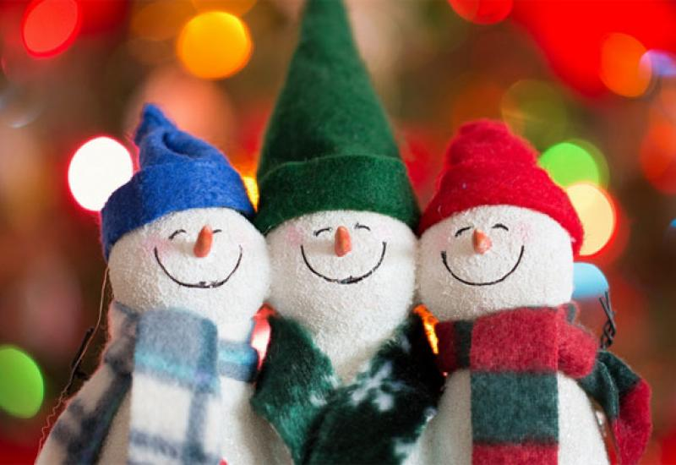
01.01(pierwszego stycznia) - Nowy Rok

Slide 3
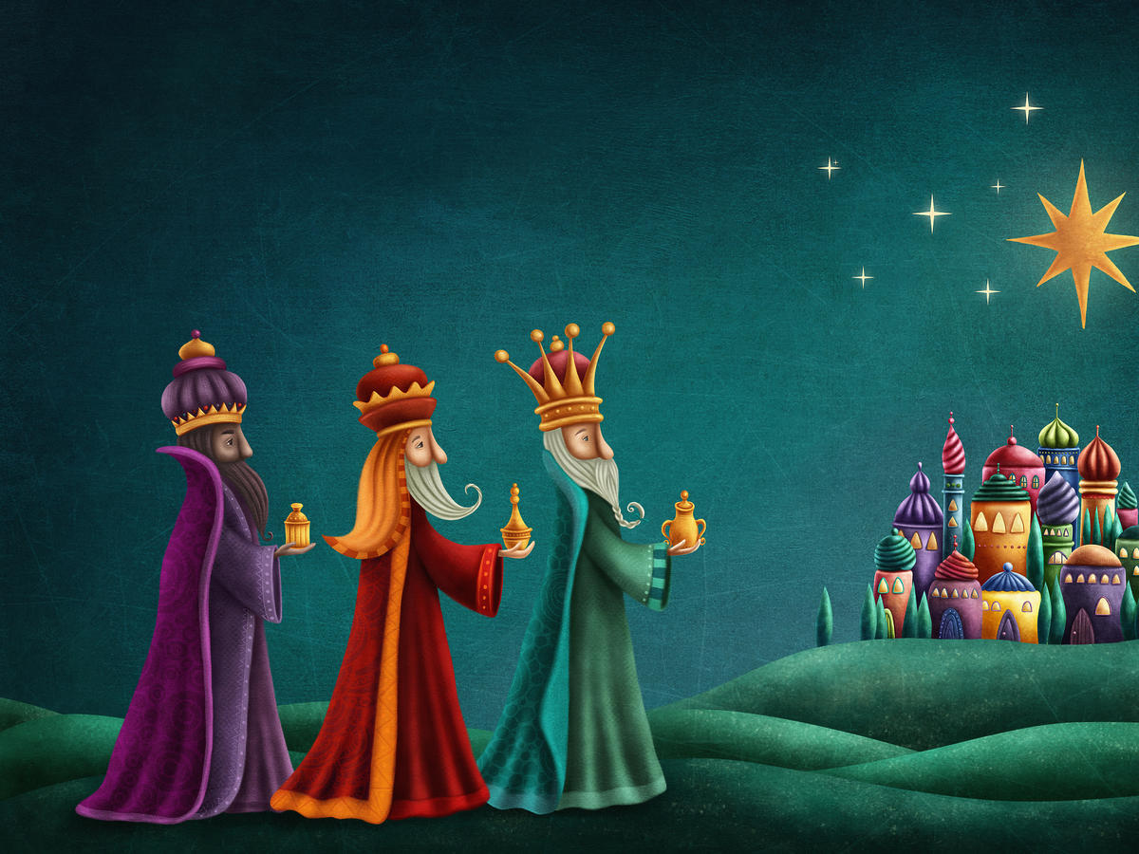
06.01(szóstego stycznia) - Trzech Króli (KMB - Kacper, Melchior, Baltazar)

Slide 4
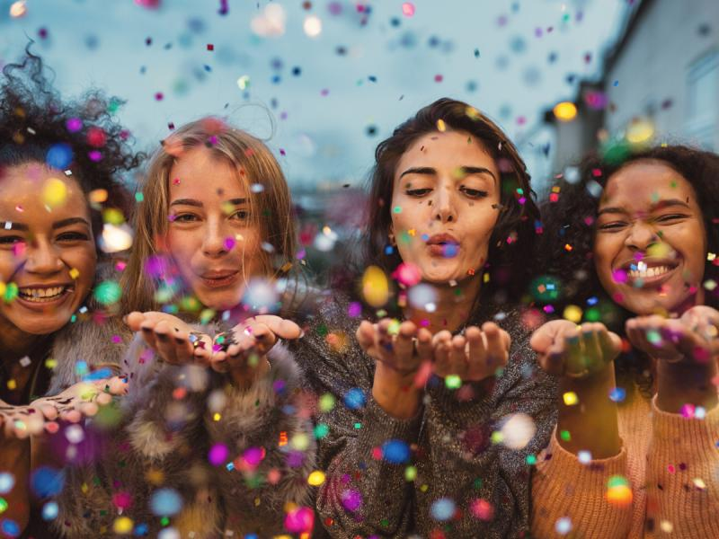
Od 06.01 do Wielkiego Postu - Karnawał (studniówki, polonez(„taniec chodzony”)

Slide 5
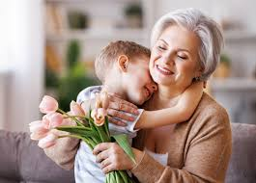
21.01(dwudziestego pierwszego stycznia) - Dzień Babci

Slide 6

22.01(dwudziestego drugiego stycznia) -Dzień Dziadka

Slide 7
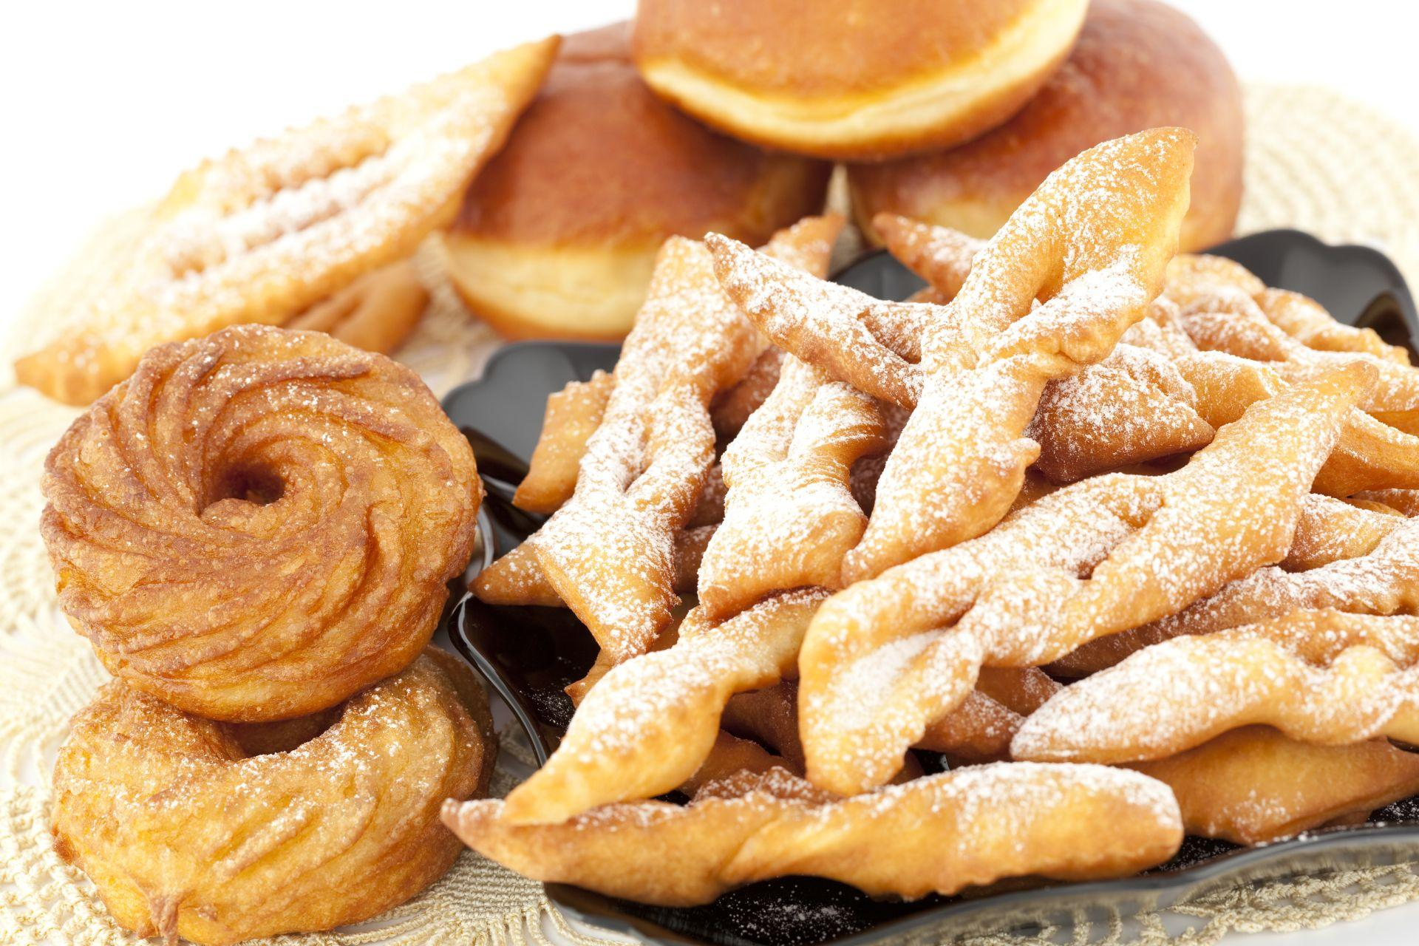
Tłusty Czwartek - ostatni czwartek Karnawału (pączki i faworki)

Slide 8
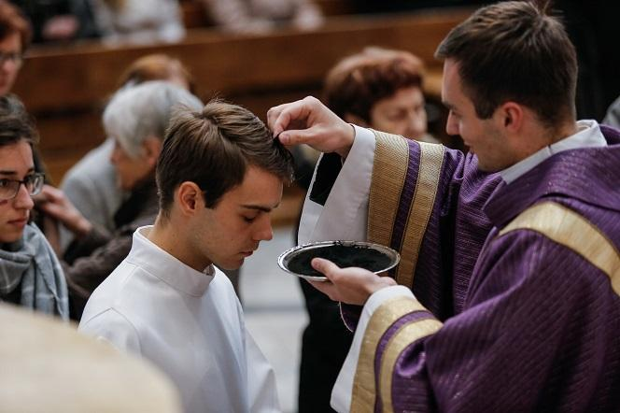
Środa Popielcowa - początek Wielkiego Postu

Slide 9
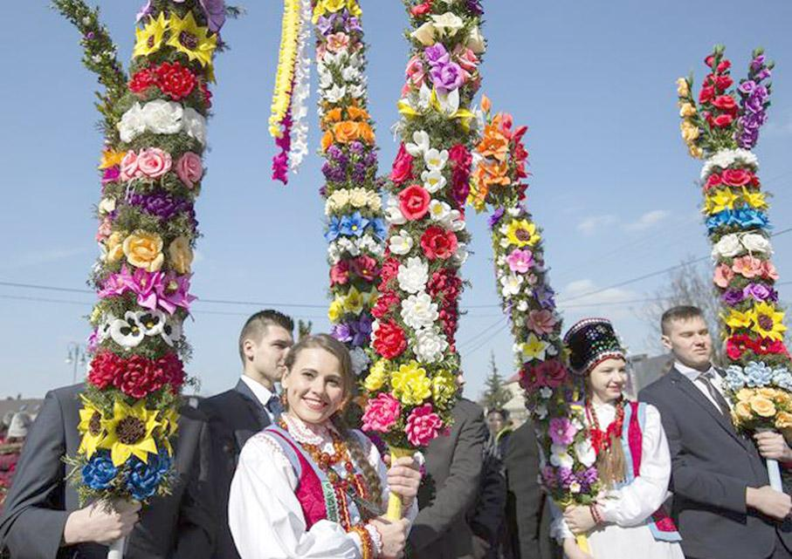
Niedziela Palmowa - niedziela przed Wielkanocą

Slide 10
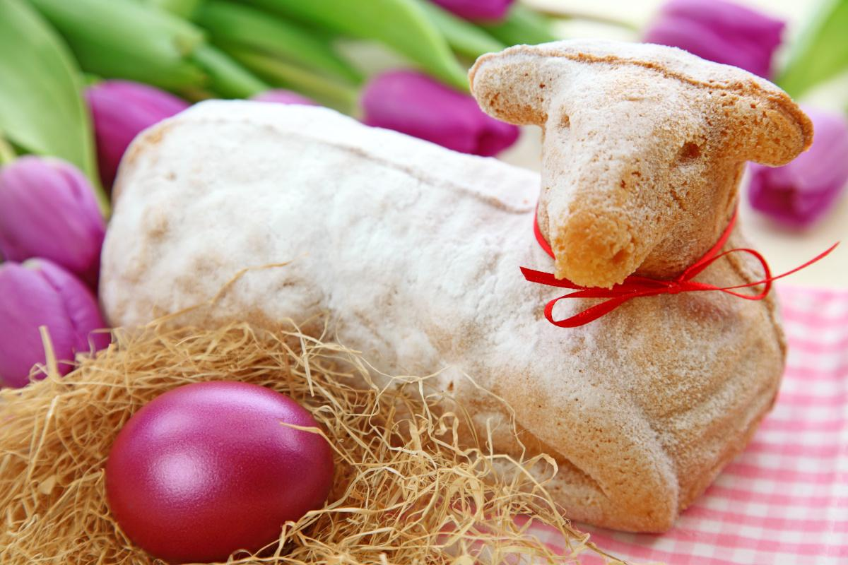
Wielkanoc( Zmartwychwstanie Pańskie). Koszyk wielkanocny: babka, kiełbasa, szynka, jajka, pisanki, chrzan, sól, baranek.
Śniadanie wielkanocne: dzielimy się jajkiem

Slide 11
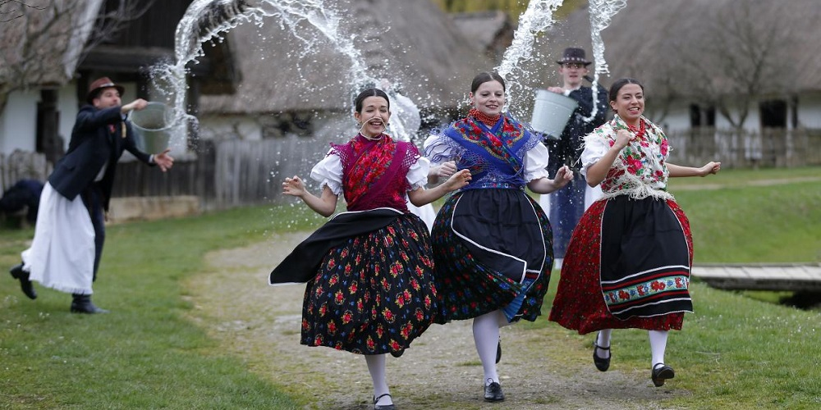
Lany Poniedziałek - Śmigus-dyngus

Slide 12

03.05(trzeciego maja) - Dzień Konstytucji Polski

Slide 13
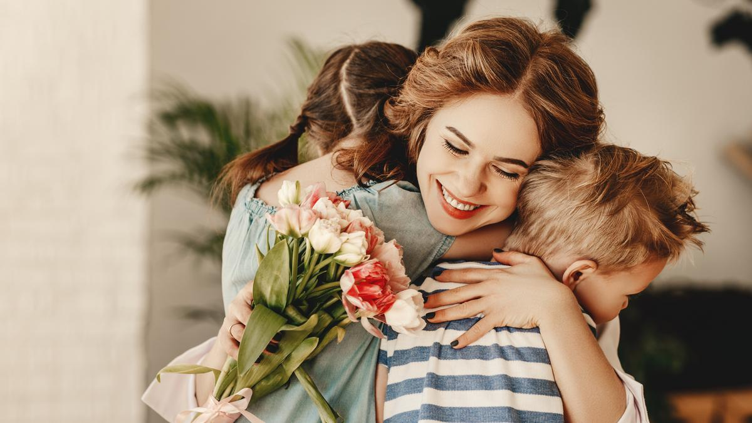
26.05(dwudziestego szóstego maja) - Dzień Matki

Slide 14
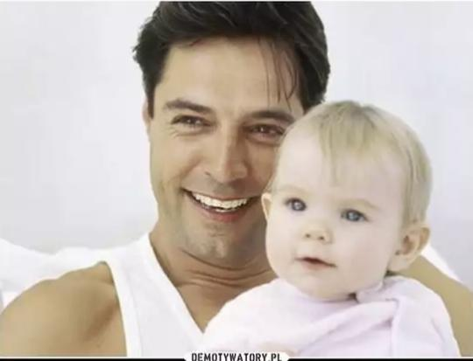
23.06(dwudziestego trzeciego czerwca) - Dzień Ojca

Slide 15
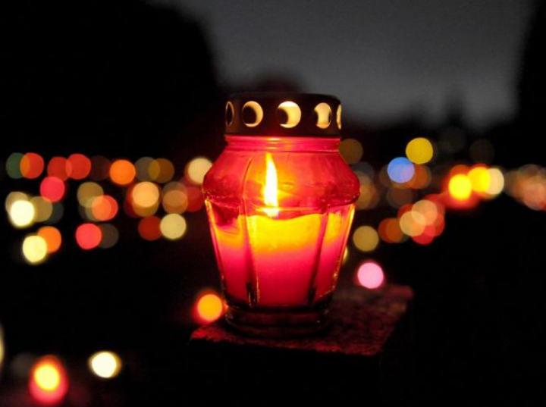
01.11(pierwszego listopada) - Dzień Wszystkich Świętych( świece, znicze, chryzantemy)

Slide 16

11.11(jedenastego listopada) - Dzień Niepodległości Polski

Slide 17
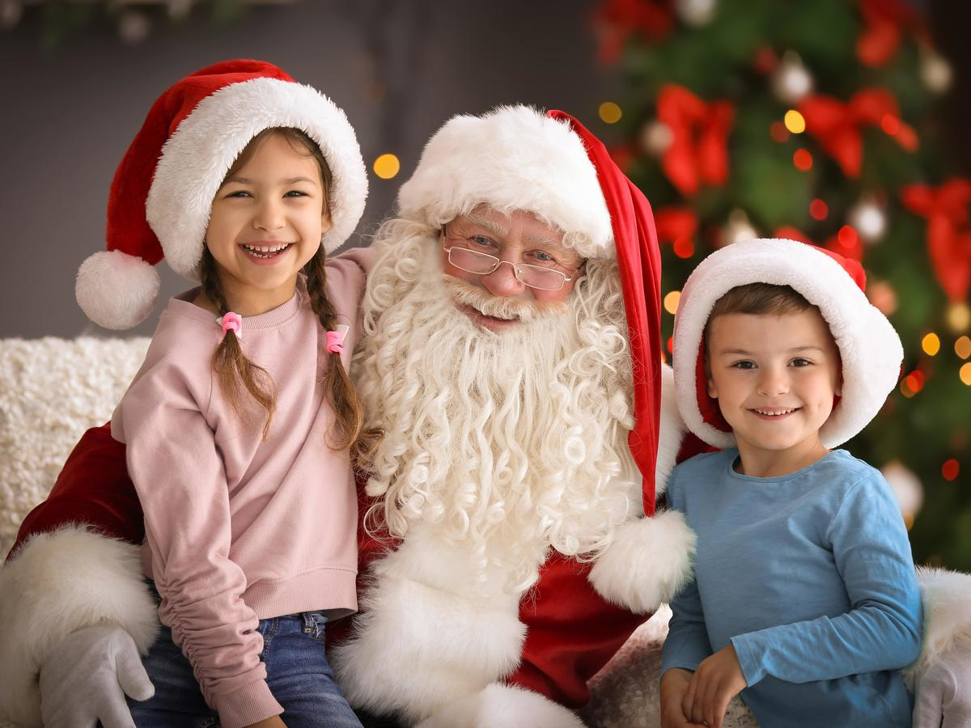
06.12(szóstego grudnia) - Mikołajki

Slide 18
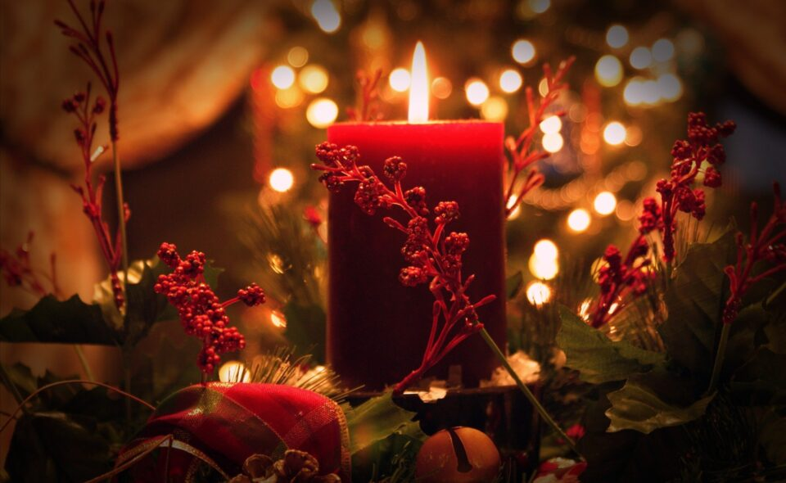
Adwent - okres przed świętami Bożego Narodzenia

Slide 19
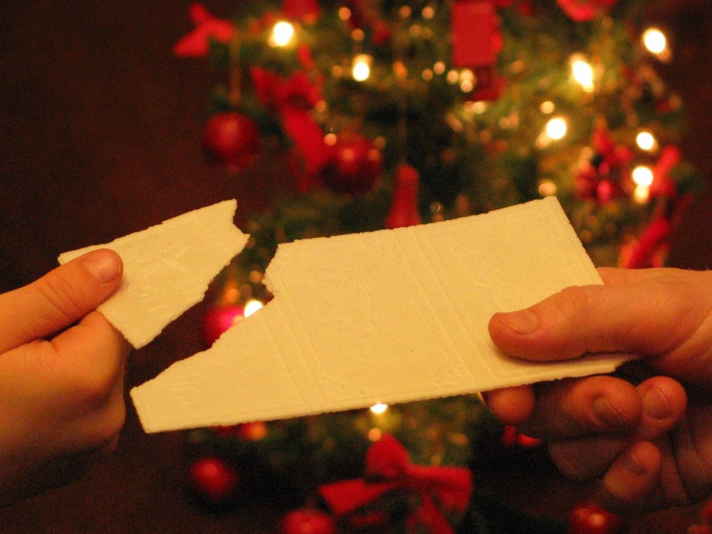
24.12(dwudziestego czwartego grudnia) - Wigilia (dzielenie się opłatkiem, karp, pasterka)

Slide 20
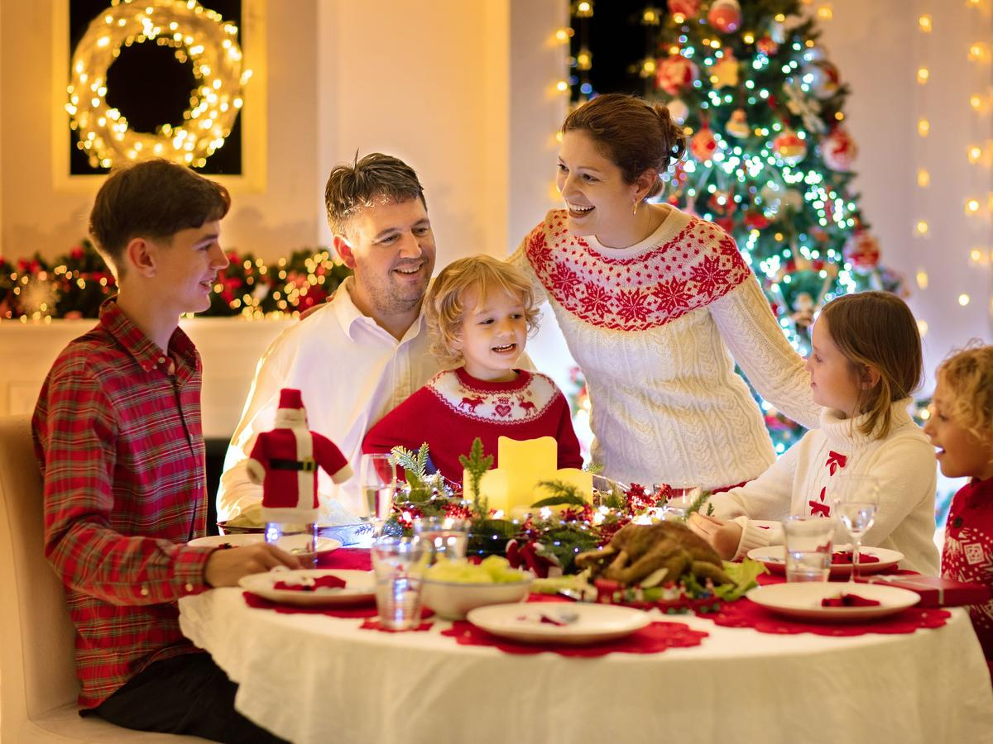
25.12(dwudziestego piątego grudnia) - Boże Narodzenie ( kolędowanie)

Slide 21

Noc z 31.12 na 01.01 - Sylwester ( szampan, sztuczne ognie, życzenia)

